Slide 1
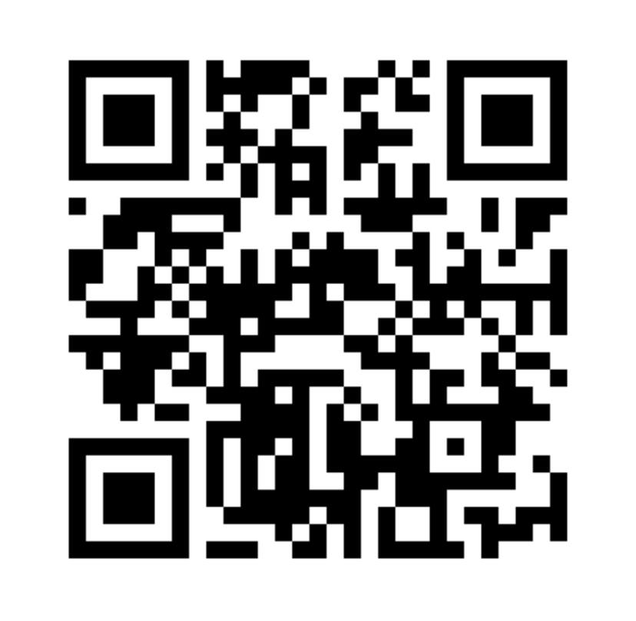
ТЕХНОЛОГИЧЕСКИЙ УНИВЕРСИТЕТ
КАЗАНСКИЙ НАЦИОНАЛЬНЫЙ ИССЛЕДОВАТЕЛЬСКИЙ
Отчёт о проделанной работе (2020-2023 гг.)
Планы по развитию КНИТУ
Врио ректора КНИТУ
Юрий Михайлович Казаков
ПИШ
в химических технологиях

Slide 2
Партнёрства
КНИТУ - отраслевой вуз в области химических технологий
Центр непрерывного воспроизводства кадров и перспективных разработок для химический отрасли
ОПК
С 2023
Совместная научная повестка, модернизация образовательных программ, целевой приём, повышение квалификации персонала
Международная программа двойных дипломов с Пекинским университетом химтехнологий
Распределённый R&D центр
Участие в Федеральном Совете по профессиональной квалификации в сфере химических технологий
NEW
NEW
Базовая кафедра «Магистральный транспорт углеводородов и газоперекачивающее оборудование»
9 базовых кафедр на предприятиях ОПК
Лига вузов
В разработке
КНИТУ
НХТИ
КАМПУС, в т.ч. Центр «Химия и технология переработки эластомеров»
Региональный учебный центр СИБУРа
NEW
В разработке
В разработке
СХПП
Моделирование, проектирование и масштабирование процессов
КТК
Химико-технологический колледж (Менделеевск)
NEW
В разработке
В разработке
Химический лицей КНИТУ
Газпром-классы
СИБУР-класс
NEW
Химико–технологический лицей «Потомки Менделеева» на базе школы №3
NEW
В разработке
В разработке
2

Slide 3
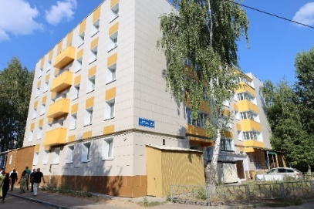
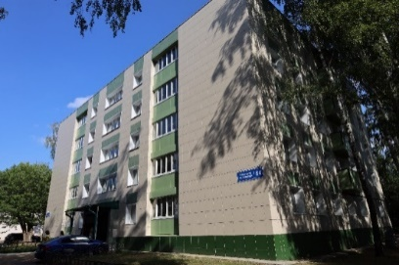
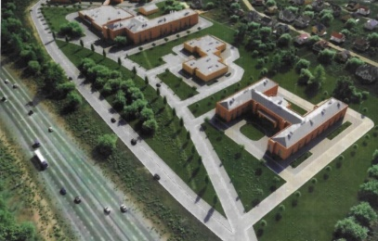
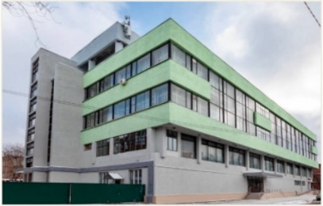
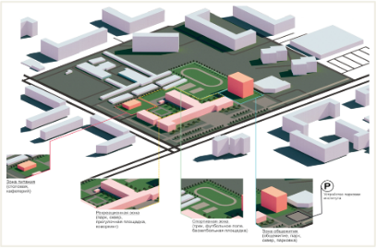
Партнёрства. Основные итоги и планы
ПИШ «ПромХимТех»
Приобретение двух общежитий КОС
Кампус лицея КНИТУ
Модернизация корпуса «К».
Создание R&D-центра
(2023 г. – старт проектных работ)
Научно-образовательный
кампус КНИТУ в
Нижнекамске (НХТИ)
432+
4200
+500
300
млн ₽
м²
получено средств
гранта (2022+2023 гг.)
суммарная
площадь
новых мест
мест в новом жилом корпусе (сейчас 150)
2
млрд ₽
600
150
8500
м²
общее ресурсное обеспечение
(проектные работы уже ведутся)
млн ₽
софинансирование РТ
мест в новой столовой
(строительство 2023/24)
полностью обновлённых научно-образовательных пространств
>1,5
Обучающий центр
«СибурИнтех»
Центр по переработке
эластомеров
млрд ₽
552
потенциальная стоимость возведения новых подобных объектов
млн ₽
поддержка
ПИШ партнёрами
СИБУР – 190
ГАЗПРОМ – 225
Аммоний – 42
РТСИМ – 50
Системные решения – 45
3

Slide 4
Образование и международная деятельность
ПЛАНЫ на 2023 г.
2020-2022
Актуализация основных образовательных программ
Проведение ФУМО по «Химической технологии» с участием представителей компаний Газпром-переработка, СИБУР, Татнефть
Более 200 ООП актуализировано
с привлечением партнёрских средств
Дальнейшая актуализация ООП под запросы: Газпром, Газпром-переработка, Газпромтрансгаз Казань, Сибур, Газпром нефть, Татнефть, предприятия ОПК
Рост на 25% запросов на проведение ярмарок вакансий крупных промышленных предприятий
Системное внедрение программ получения рабочих специальностей в сетевом формате для обеспечения трудоустройства бакалавров во время практики.
Актуализация основных образовательных программ под требования промышленности
Разработана и внедрена магистерская программа «Бионанотехнология» с Санкт-Петербургским политехническим университетом Петра Великого
Заключены и продлены договоры:
- по направлению «Материаловедение и технологии
материалов» (КНИТУ-КАИ)
- по специальности «Пожарная безопасность» (Учебный центр федеральной противопожарной службы по РТ)
Расширение партнёрских связей с фокусом на страны ближнего зарубежья: Туркменистан (Туркменхимия), Узбекистан, Казахстан (Татнефть)
Программа двойных дипломов с Пекинским университетом химических технологий
Сетевое обучение
Разработка программы учебной практики для курсантов ВА РХБЗ по дисциплинам кафедр «Органическая химия» и «Аналитическая химия»
СПбПУ Петра Великого: 1) реализация сетевой образовательной программы по профилям «Экобиотехнология», «Биополимеры и перспективные материалы на их основе»; 2) подготовка документов по реализации сетевой образовательной программы по профилю «Биополимеры и биопластики»
Сетевое обучение
Внедрение опережающих образовательных технологий и индивидуализация траекторий обучения
Рассчитаны все аккредитационные показатели по всем реализуемым ООП
Реализована система рейтингования ППС путём внедрения анонимного анкетирования «Преподаватель глазами студента»
54 000 документов переведены в цифровой формат
19 900 студентов проанкетировано
Автоматизированная лаборатория машиноведения
Учебная лаборатория «Цифровые электротехнические комплексы и системы нефтегазохимических производств
Проект ФИП «Масштабируемая модель цифрового химического предприятия»: внедрение 8 лабораторий
47 онлайн-курсов
Реализация совместной программы двойных дипломов с ПУХТ
Развитие проектного обучения через решение студентами проектных задач промышленных партнеров Татнефть, Газпром, Газпром-переработка.
Проекты «Студенческий стартап», «Стартап как диплом (более 200 в год)
Разработка новых и актуализация учебных планов (45), связанных с развитием цифровых компетенций
Проект «Цифровая кафедра» (набор 1282 студентов)
Оснащение пространств и переговорных комнат – 30 млн ₽
Аккредитация
Докторский тренинговый центр: реализация систематических коротких программ под запросы ППС
80% выигранных заявок по грантовой программе «Алгарыш» (Подано 97, выиграно 77 заявок)
120% рост количества стажировок ППС на профильных предприятиях по сравнению с 2021 годом
Развитие современных компетенций ППС
Развитие современных компетенций ППС
33 новых ООП с модулем IT компетенций: механик- IT специалист, химик- IT специалист
6 взаимосвязанных компьютерных тренажерных лабораторных комплексов (проект Федеральной инновационной площадки «Масштабируемая модель цифрового химического предприятия») 826 выпускников Цифровой кафедры
32 онлайн курса, разработанных по международным стандартам
50 команд студентов КНИТУ включились в решение проектных задач промышленных партнеров (Татнефть, Газпром, Газпром-переработка)
Грантовая программа Правительства РТ «Алгарыш», подано 138 заявок (+41)
Стажировки ППС на профильных предприятиях (+ 150%)
Докторский тренинговый центр: реализация систематических коротких программ под запросы ППС (+50%)
Цифровой деканат: оптимизация документооборота деканатов, автоматический ввод результатов успеваемости в АСУ Университет, доступный для просмотра студентами
Опережающие образовательные
технологии и индивидуализация
траекторий обучения
Обеспечение условий для формирования цифровых компетенций у обучающихся
Перевод оформления приказов на практику в цифровой формат
Разработка качественного контента для социальных сетей центра карьеры КНИТУ (охват более 1200 человек)
Организация открытия и оснащения Газпром-, Сибур-классов в лицее КНИТУ
4

Slide 5
Наука и проектная деятельность
2020-2023
ПЛАНЫ
Приоритет 2030
НОЦ KraussMaffei
Центр «Битумные материалы»
Лаборатория химических реагентов и функциональных жидкостей
Лаборатория «Молекулярная инженерия и Smart Materials»
Лаборатория оценки качества сырья и пищевой продукции Brabender
Лаборатория оценки срока годности спецпродуктов
Стратегический проект «Разработка и проектирование химических технологий и производств для новой экономики»
Пересборка стратегических проектов
Получение специальной части программы Приоритет2030
Стратегический проект «Обеспечение обороноспособности и безопасности российской экономики»
Лаборатория научно-исследовательская электротехническая (ЛНИЭТ)
Лаборатория цифрового моделирования (ЛЦМ)
Научно-образовательное пространство «ЦИФТЕХ»
образовательное пространство «Цифровой горизонт»
Лаборатория смарт-нефтепромысловой химии
Лаборатория малотоннажной химии
Лаборатория полиолефинов
Лаборатория минеральных удобрений
ПИШ
«ПромХимТех»
Работа с партнёрами
Рамочный договор на выполнение НИОКР и научных услуг в 2023 г. на сумму 60 млн. руб.
Центр «Эластомеры» на базе НХТИ
СИБУР
Кафедры
СХПП
Разработка
проектной
документации
в интересах
промышленных
партнёров
Выполнение работ
по 18 проектам,
8 проектов из которых планируется совместно с кафедрами КНИТУ
Аудит оборудования
Выработана система доступа всех сотрудников к
аналитическому и испытательному оборудованию университета
Аналитический исследовательский центр КНИТУ
5

Slide 6
Интеграция проектного института «Союзхимпромпроект» и КНИТУ
2 500 000
СХПП: поступления денежных средств, тыс. руб.
1 971 241
1 432 379
749 337
2020-2023
ПЛАНЫ
Образовательная деятельность
Образовательная деятельность
1. Практические курсы (лабораторные занятия) по применению компьютерных технологий в проектировании (информационное моделирование) у бакалавров и магистров каф. ТООНС
Актуализация учебных программ с учётом практического опыта СХПП
2. Курсы повышения квалификации в рамках ПИШ "ПромХимТех":
Инжиниринг нефтегазохимических производств
Value engineering
Инжиниринговая деятельность
Инжиниринговая деятельность
Разработка исходных данных для проектирования
HAZOP
PINCH analysis
Совместный реинжиниринг технологических производств
Промышленная безопасность
6

Slide 7
Развитие кадрового потенциала. Организационные изменения
2020-2021
2022
2023
«Кадровый ресурс – 50 проектов»
I набор
Административный трек «Кадровый резерв»
II набор Школа развития лидеров научно-технологических и инженерных коллективов «Кирпичниковский спринт»
Цель: поиск инициативной молодежи, желающей реализовать собственные проекты во благо КНИТУ, включение лучших участников в программу «Приоритет 2030»
Цель: развитие личностного и управленческого потенциала высококвалифицированных и успешных научно-педагогических и административных работников университета
Цель: создать команду лидеров изменений в КНИТУ, владеющих компетенциями руководителя и ключевого исследователя
69 сотрудников приняли участие: молодые ученые, кандидаты и доктора наук, аспиранты, руководители отделов, заведующие кафедрами
32 сотрудника приняли участие
(ППС – 77%, АУП - 23%)
28 сотрудников приняло участие 100% - молодые представители научно-исследовательской формации
28 индивидуальных проектов организационного дизайна КНИТУ
5 проектных команд под задачи промпартнёров
8 стажировок в R&D центрах Сибура и Газпрома в 2023 г.
11 выпускников заняли руководящие должности
12 инфраструктурных проектов поддержаны программами развития (Приоритет, ПИШ)
Грейдирование должностей для повышения уровня оплаты труда УВП
Реформирование университетской структуры – переход от факультетской системы к институтам
Выстраивание процессов деятельности институтов
Охват проекта 402 человека
Созданы грейды для должностей УВП
Повышен уровень оплаты труда работников деканатов и работников кафедр из числа УВП
Аудит и организационно-штатные изменения структурных подразделений
Грейдирование должностей АУП
Создание проектного офиса и начало работы инвестиционной комиссии
Внедрение инструмента оценки деятельности функциональных подразделений 360^{о} с целью оптимизации и упрощения процессов
7

Slide 8
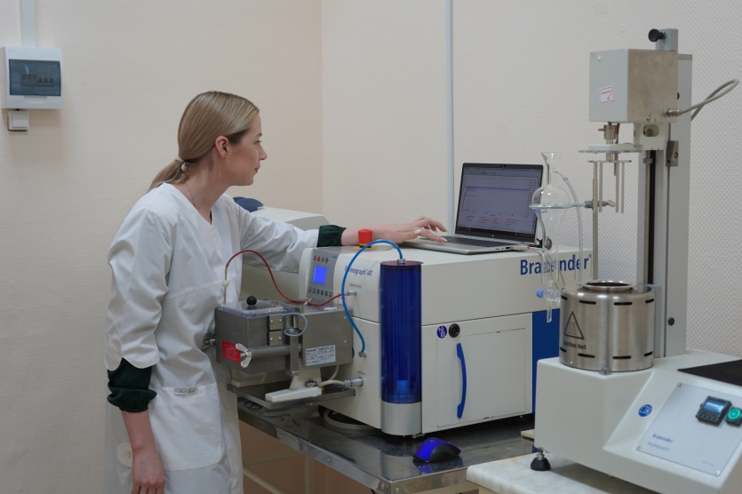
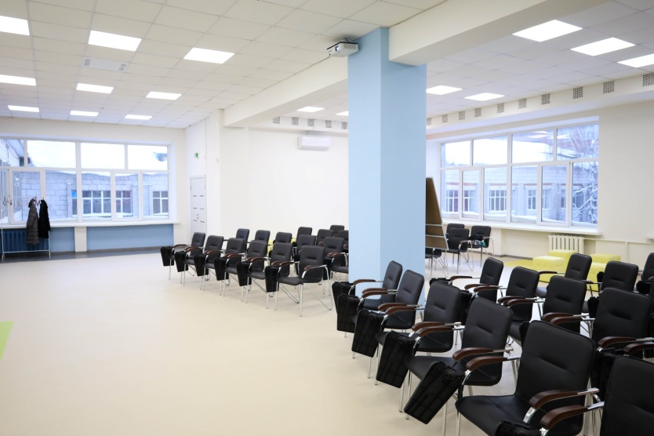
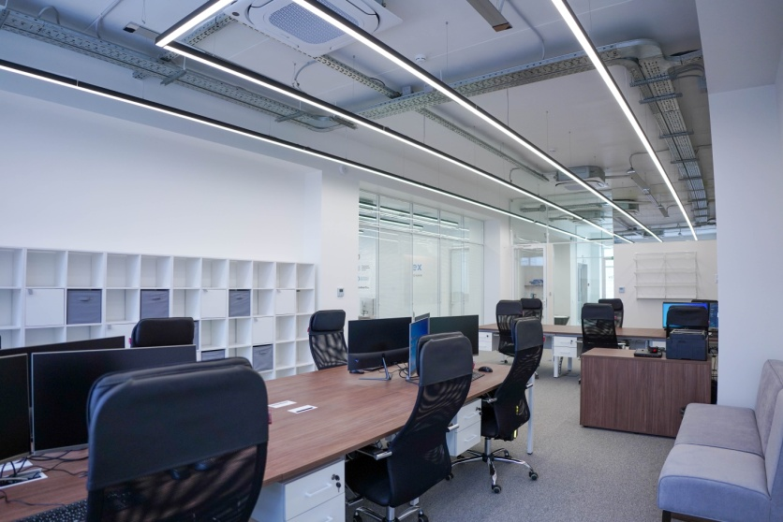
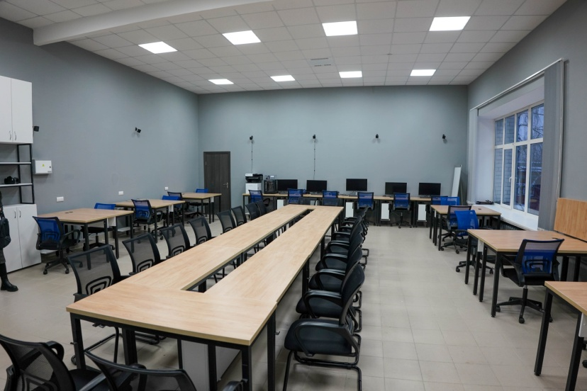
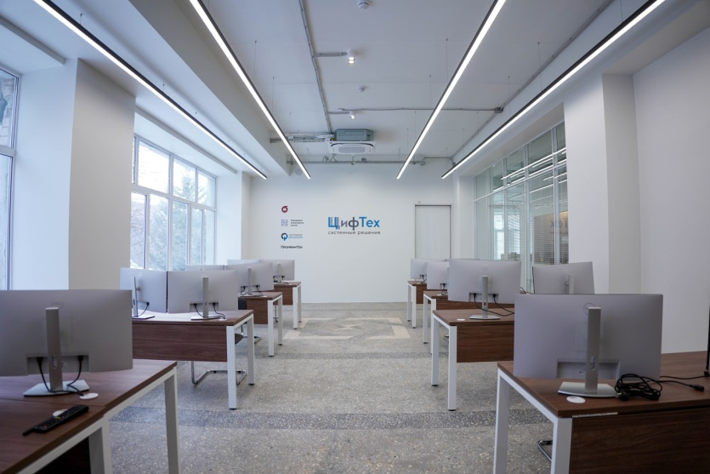
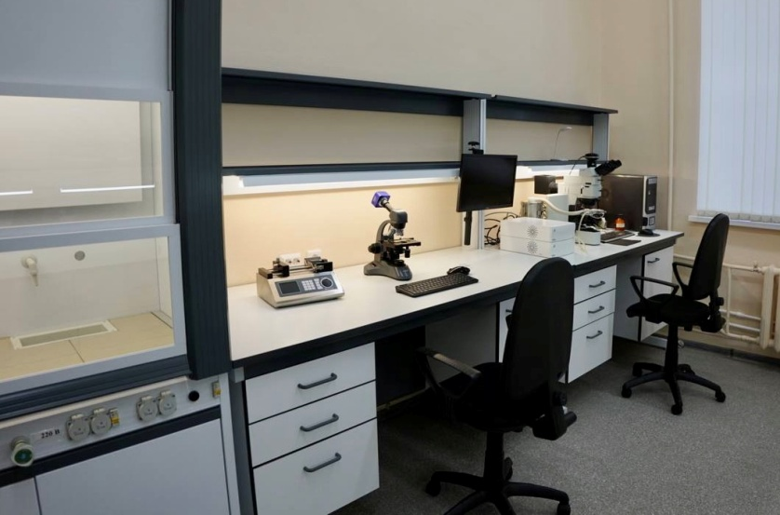
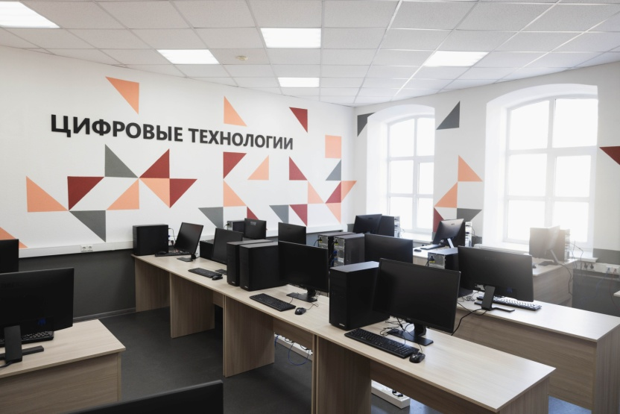
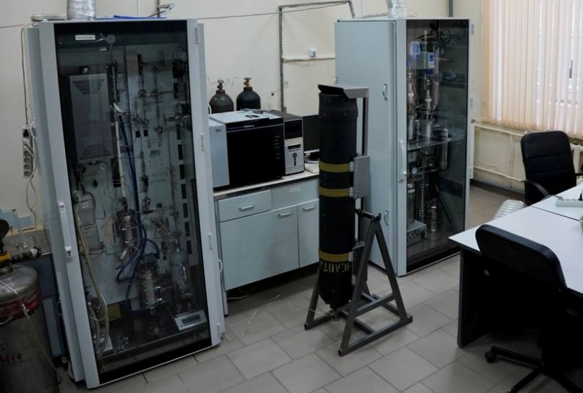
Модернизация инфраструктуры КНИТУ
2020
2021
2022
2023
2024
2025
2026
Капитальный ремонт
ДАС-4
Капитальный ремонт
ДАС-6
Капитальный ремонт столовых в корпусах «А» и «Б»
Капитальный ремонт:
столовых в корпусах «Д», «И»
17 лабораторий
ДАС-2 и ДАС-3, +200 мест в ДАС-7, +100 мест в ДАС на ул. Зорге
актового зала «Д», спортзала «Б»
зала учёного совета в корпусе «А», пространств в корпусах «Е» и «Л»,
Реконструкция корпуса «К», создание R&D центра
Строительство нового общежития (ул. Зорге)
Капитальный ремонт спорткомплекса «М»
Лаборатория оценки качества и безопасности продовольственного сырья и продукции
Студенческое креативное пространство
Лаборатория BIM-технологий
Цифровой горизонт
ЦифТех
Учебно-исследовательская лаборатория «Молекулярная инженерия и Smart Materials»
Киберполигон сетевой безопасности
Лаборатория катализа нефтехимических процессов

Slide 9
Цифровизация
2020-2022
ПЛАНЫ на 2023 г.
Разработана и утверждена стратегия цифровой трансформации вуза
Создан консорциум «Цифровые технологии»
Обучение сотрудников
Развитие платформы КНИТУ ONE - эл. ведомости, доработка личного кабинета
+105 млн ₽ привлеченных партнёрских средств
15% решений принимаются на основе данных
300+ сотрудников прошли обучение
ПОВЫШЕНИЕ НАДЁЖНОСТИ IT-ИНФРАСТРУКТУРЫ
до 20% обновление парка техники
Создание современного Центра Обработки Данных – 160 млн ₽
СТРАТЕГИЯ СЦТ
на 273 млн ₽ закуплено оборудования
на 20% в год обновлён парк IT-техники
+2000 м² покрытие wi-fi +100 новых пользователей подключено к сети
Подключение новых объектов к интернету – ДАС №8 и №9
Увеличено покрытие беспроводной сети Wi-Fi
Решена проблема с подключением к высокоскоростному интернету корпуса «И»
Проложены кабельные линии общей протяженностью более 10 000 метров
РАЗВИТИЕ ПОЛЬЗОВАТЕЛЬСКИХ СЕРВИСОВ И ОБУЧЕНИЕ
Внедрение сервиса «Инфраменеджер» - формат единого окна в службу технической поддержки
IТ-ИНФРАСТРУКТУРА
Произведена глубокая трансформация бизнес-процесса закупок
Реализован системный подход к управлению закупками на всех этапах
Кастомизирована существующая учётная система
Обеспечен сбор данных
120 млн ₽ экономия от внедрения современных цифровых инструментов
на 50% увеличена скорость согласования заявок
100% прозрачность 0% потерь заявок
100% подписание ЭЦП заявок на закупки
Внедрение и использование сервиса удаленного обслуживания рабочих мест - «Ассистент»
ОБЕСПЕЧЕНИЕ УСЛОВИЙ ДЛЯ ВНУТРЕННИХ И ВНЕШНИХ КОММУНИКАЦИЙ
БИЗНЕС-ПРОЦЕССЫ и ERP
Оснащение пространств и переговорных комнат – 30 млн ₽
Цифровизация рабочих программ дисциплин
Цифровизация основных образовательных программ
Цифровизация фондов оценочных средств
Оцифровка показателей аккредитационного мониторинга
Запущено электронное расписание занятий
54 000 документов переведены в цифровой формат
>600 тыс ₽ экономия затрат на бумагу и печать ежегодно
на 25% экономия времени сотрудников на выполнение данного функционала
ИНФРАСТРУКТУРА ОБЩЕГО ПОЛЬЗОВАНИЯ
Помещения с современным оборудованием – 10 шт.
ОБРАЗОВАТЕЛЬНЫЙ
ПРОЦЕСС
ТРАНСФОРМАЦИЯ БИЗНЕС-ПРОЦЕССОВ
14 626 обработано заявок на обслуживание
100% прозрачность
0% потерь заявок
Улучшение сервиса согласования командировок – быстрее, удобнее, прозрачнее, возможность удаленного оформления заявки
Создан новый сервис сбора заявок на техническое обслуживание (IT, АХР)
Цифровизация операционных процессов блока образования (формирование ведомостей в эл. Виде) – до 60% экономии времени сотрудников на выполнение данного функционала
ПОЛЬЗОВАТЕЛЬСКИЕ
IT-СЕРВИСЫ
9

Slide 10
Меры социальной поддержки сотрудников КНИТУ
Возобновлена практика предоставления медицинских услуг (терапевтическая стоматология, лечебный массаж, физиотерапия) в Медицинском центре
Социально-психологическая поддержка сотрудников
(запись на приём к психологу через сайт с 2022 года)
Работа ситуационного центра осенью 2022 г. (обработано 175 запросов от обучающихся и сотрудников)
Принят обновлённый коллективный договор
Спорт
Введение новых пространств для занятий внеучебной деятельностью (в 2022 введено в эксплуатацию 2 многофункциональных объекта (креативное и творческое пространство) в 2023 планируется ремонтные работы на 3 площадках
Работа с ветеранами
Выделено и отремонтировано помещение для совета ветеранов
В 2023 г. начались занятия по танцам для ветеранов университета
Бесплатные занятия по футболу и волейболу для сотрудников
Установлены площадки ГТО у общежитий
10

Slide 11
Результаты реализации программы развития
привлечение мотивированных студентов
(с баллом ЕГЭ не менее 80)
и подготовка востребованных специалистов инженерного профиля
рост количества выпускников, трудоустроенных на предприятиях (организациях) региона
повышение результативности НИОКР и увеличение объемов НИОКР в 2,5 раза
усиление мотивации работников всех категорий
создание комфортных условий для обучения и работы
11

